Slide 1

Frivilligseminar
Foreningen for efterladte efter selvmord
Foreningens Hus, Vejle
Den 8. november 2025
Psykolog Morten Holler

Slide 2

Selvmordspræget sorg
Sorg er en grundlæggende menneskelig følelse som fx vrede, glæde, angst og savn
Sorg efter selvmord indeholder ofte stærke og modstridende følelser
Sorgen er individuel, kompleks, umiddelbar og kan forstærkes genetisk gennem modtagelighed for depression
Sorgen er fysisk, emotionel, eksistentiel, social, kognitiv
Sorgen er biologisk og påvirker hormoner og immunforsvar
Sorgen er primært knyttet til tab og er påvirket af tidligere erfaringer med tab og tilknytninger
Sorgen er anderledes end ved tab ved naturlig død, ulykker og sygdom

Slide 3
Hvad er sorg efter selvmord for dig?
Hvordan viser sorgen sig i dagligdagen
Hvordan adskiller du din sorg fra andres sorg efter selvmord?

Slide 4
Ægtefælle
Efterladt
Barn
bearbejdning
Mig
Forælder
Kollega
Fig 1
Ven
Tid
Fig 2

Slide 5
Tosporsmodel - pendulet
Lære ny livsvilkår og ændringer at kende
Accepter hvad du har indflydelse på
Fastholde gode ritualer
Finde og anerkende nye roller/funktioner
Dyrke motion, god søvn og sund mad
Få støtte gennem netværk/professionelle
Det er ikke din skyld
Accept og forståelse af sorg
Lære sorgen at kende
Du gør hvad du kan
Savn/smerte kan forstærkes af andre forhold
Det er naturligt at reagere på ikke kendte måder
Tab
HVERDAG OG
FREMTIDEN

Slide 6
Myte: Man bør komme over det på kort tid.
Sandhed: Sorg over selvmord kan være en langvarig og intens proces. Der er ikke nogen fast tidsramme for, hvornår man "bør" være kommet videre. Hver persons sorgproces er unik.
Myte: Det er bedre at holde sine følelser skjult.
Sandhed: At dele sine følelser og oplevelser med andre kan være en vigtig del af helingsprocessen. Åbenhed kan hjælpe med at bearbejde sorgen.
Myte: Kun de nærmeste pårørende oplever sorg ved et selvmord.
Sandhed: Selvmord påvirker mange mennesker, ikke kun de nærmeste pårørende. Venner, kolleger og samfundet kan også opleve sorg og forvirring.
Myte: Sorg følger en bestemt rækkefølge af faser.
Sandhed: Sorg er ikke lineær og følger ikke nødvendigvis en bestemt rækkefølge. Mennesker kan opleve følelser som vrede, skyld, forvirring og depression på forskellige tidspunkter og i forskellige former.
Myte: Hvis man har sørget i længere tid, vil man aldrig komme videre.
Sandhed: Selvom sorgen kan være dyb og langvarig, kan mange finde en måde at leve med deres tab, og mange oplever, at de kan finde glæde igen over tid.
Myte: Det er let at forstå, hvorfor nogen begår selvmord.
Sandhed: Selvmord er ofte resultatet af komplekse faktorer, herunder psykiske sygdomme, livserfaringer og miljømæssige påvirkninger. Det er sjældent en enkelt årsag, der kan forklares.
Myte: At tale om selvmord vil opmuntre til det.
Sandhed:** At tale åbent om selvmord kan faktisk være helende og hjælpe med at reducere stigmatisering. Det kan åbne op for dialog og give mennesker mulighed for at dele deres erfaringer.

Slide 7
Hvorfor vil du gerne være
Frivillig i Foreningen for Efterladte?
Hvad vil gerne opnå ved at være frivillig i foreningen?
Hvordan vil du gerne være frivillig?
Hvad får du konkret ud af at være frivillig?

Slide 8
Derfor vil jeg gerne være frivillig
Betydningen af at komme i en gruppe – sociale fællesskab
Blive mødt af andre
Bidrage til en åben samtale – aftabuisere
For min egen skyld, velbefindende, helende
Give andre håb om, at der er en vej, en måde at leve med det på
Vi ved alle hvad det drejer sig om og kan rumme hinanden
Mødes med ligesindede – komme hjem, forebygger ensomheden i sorgen
Skabe nye relationer
Samvær i trygge åbne rum
Bekræfte at vi overlever
At redde eget liv eller tilbagevenden til det
At lære og udvikle sig gennem skabelse af fælles viden

Slide 9
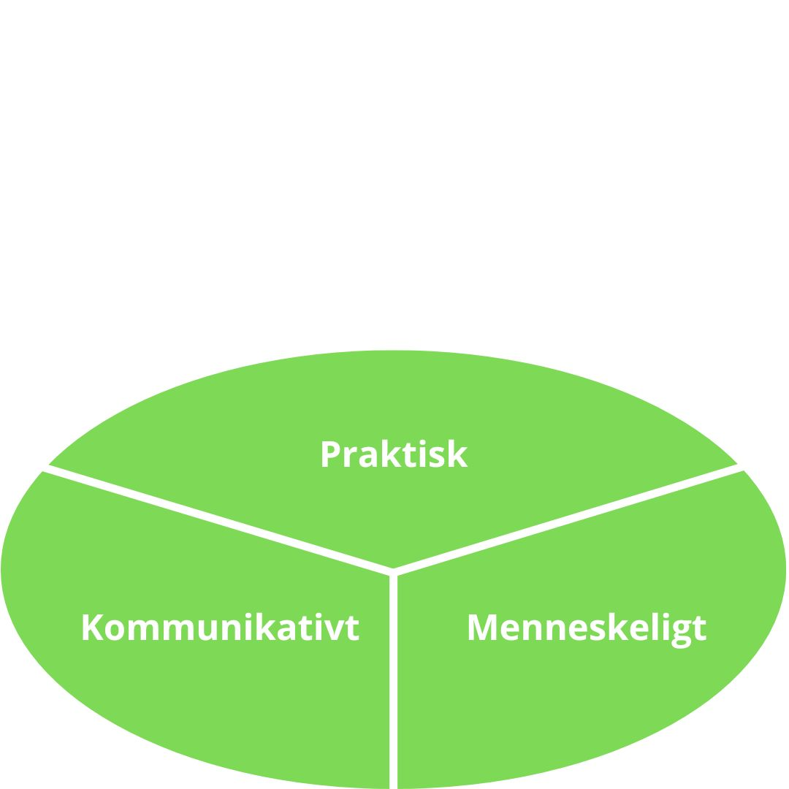
Den frivillige rolle eller funktion rummer tre hovedtræk:
Det menneskelige, som indeholder forståelse, medfølelse, tålmodighed, hjælpsomhed, etik, moral, respekt, anstændighed og andre medmenneskelige egenskaber
Det kommunikative, der er aktivt lyttende, fordomsfri, undersøgende og støttende
Det praktiske, der medvirker til trygt miljø, rare omgivelser, fortæring og ro

Slide 10
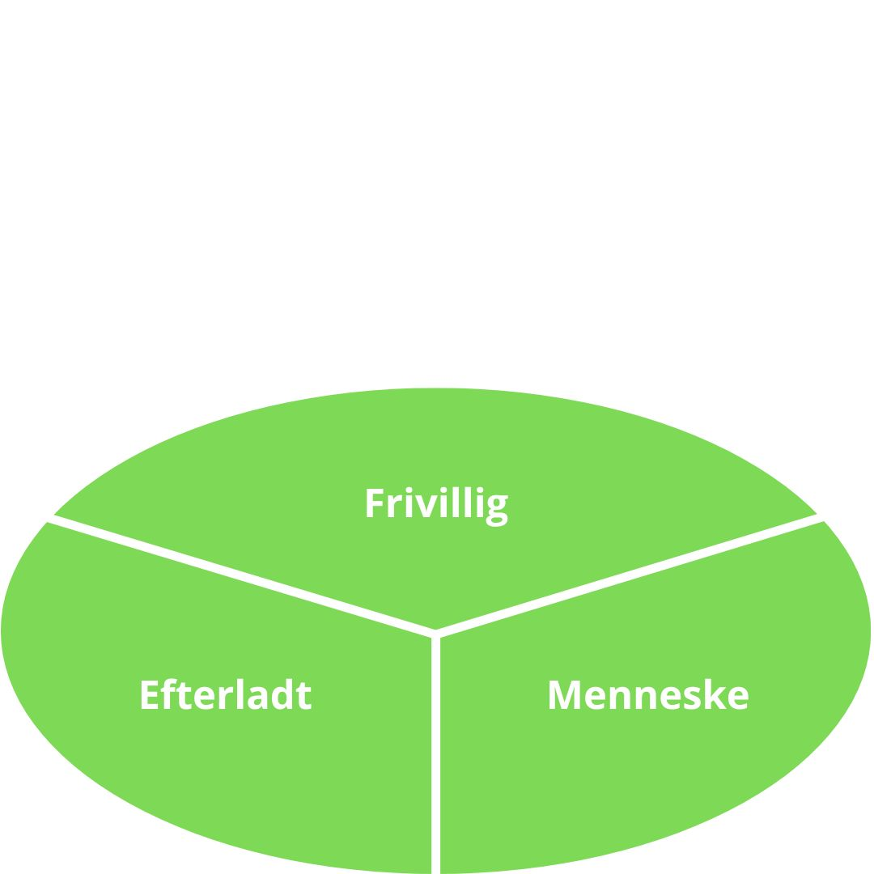
Som frivillig er du også altid selv efterladt og menneske, som der skal være ligeværdigt plads til på lige fod med de andre deltagere. Som efterladt er der også plads til din historie. Dine erfaringer, værdier og interesser som menneske er der også plads til.
Den frivillige er ikke professionel, men et menneske, der er efterladt og som har valgt at hjælpe som frivillig.

Slide 11
Skift i position som Frivillig
Menneskelighed
Alm egenskaber
Normalitet
Oplysning - tabu
Samvær – kontakt
Fællesskab
Omsorg
Menneske
Efterladt
Frivillig
Orientering Styring
Vejviser
Rådgiver
Oplysning
Genkendelse
Fælles om det skete
Håb
Viden
Erfaring / følelse

Slide 12
At være frivillig
- en rolle og en funktion i aftalt tid og rum
Tidsforpligtelse – du skal vær villig til at afsætte tid, hvilket kan variere
Engagement – have en passion for foreningens mål og et personligt formål med at være frivillig
Færdigheder – såvel personlige, relationelle som praktiske
Åbenhed over for at lære nyt, at træne og udvikle sig, selvrefleksion
Fleksibilitet – det er og bliver ikke altid som du forestiller dig
Empati og respekt – forståelse for andre og holde sig selv fri
Kommunikation – være undersøgende, fordomsfri, aktiv lyttende, tålmodig
Mødeledelse – facilitere processer
Robust og sætte grænser – kende sig selv og kunne konfrontere venligt OG passe på sig selv
Søge hjælp i tide, få supervision

Slide 13
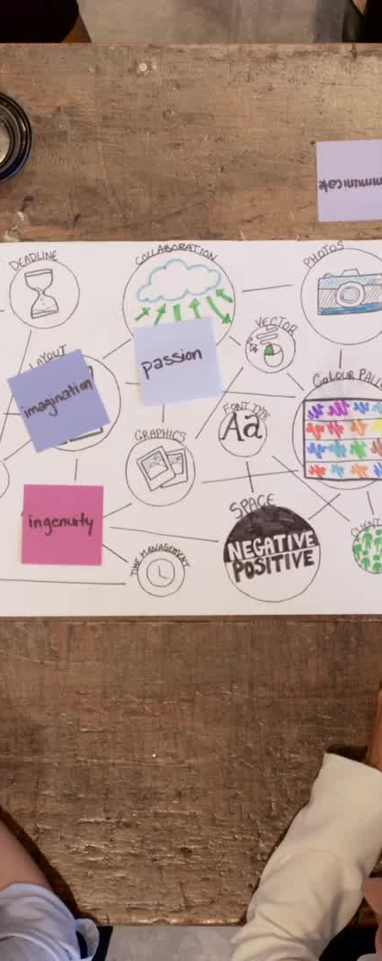
Facilitering af et cafémøde 1
Forberedelse og formål med aktiviteten
  Hvad vil vi gerne opnå/undgå med dagens aktivitet, dele erfaringer, støtte, videns input, forståelse, bearbejdning, perspektivere følelsesmæssig forløsning, anerkendelse, accept
Sted og tidsrum
  Rummets indretning, imødekommende og uforstyrret, sørge for retvisende indhold og stedsangivelse i annonceringen
Fortrolighed
  Understrege vigtigheden af fortrolighed og tavshedspligt og respekt for hinandens oplevelser og fortællinger
Velkomst
  Give deltagerne mulighed for at præsentere sig, hvem de har mistet og andet de finder vigtigt. Sørg gerne for at der lidt at drikke og spise og lidt lommetørklæder

Slide 14
Facilitering af et cafémøde 2
Struktur
  Udveksling af historier, dele erfaringer og måder at håndtere hverdagen på
    Hav evt. åbne spørgsmål parat
  Tale kort om liv og død, foredrag udefra med tematisk fokus
  Walk & Talk i lokalområdet, hvor vi går to og to, evt. skifter efter lidt tid
Facilitering af mødet
  Forklar jeres rolle som mødeledere, at I medvirker til at alle får talemulighed, bliver respektfuldt behandlet og at tiden fordeles fair. Desuden at tiden overholdes og der holdes pauser. Forklar ligeledes, at I griber ind, hvis nogen ikke har det godt
Afslutning
  Give deltagerne mulighed for at udtrykke, hvordan mødet har været og hør gerne om ønsker til fremtidige møder
  Tak deltagerne for deres åbenhed og fremmøde og at I ser frem til at se dem igen.

Slide 15
Faldgrupper, overføring og overstyring
Tage ansvar for deltagernes måde at have det på
Forsøge at løse deltagerens udfordringer, forløse smerte – redde vedkommende
Holde med bestemte, forfordele dem du er enige med
Fokus på dem der ligner og har samme smerte eller tab, som du selv
Ser det der sker i gruppen som en opgave, du skal løse
Oplever et behov for at kunne forsvare eller forklare, det der foregår
Kommer til at overføre den måde du har det på over på en deltager, ”sådan må du da også have det” eller ”jeg mener, at du skal gøre eller forstå det på denne måde”.
Lede efter konklusioner eller sandhed
Blive for personligt involveret i bestemte deltagere eller et bestemt indhold
Har antagelser eller fordomme
Bruge klichéer

Slide 16
Det ville være bedre, hvis du kan 1:
Være tydelig i din rolle, når du griber ind
Være personlig, når du taler som efterladt
Sige højt, at lige nu er du berørt og er mere efterladt end faciliterende frivillig
Gribe ind som frivillig, hvis nogen fylder for meget mere end lade stå til

Slide 17
Det ville være bedre, hvis du kan 2:
Være empatisk og støttende
Undgå antagelser
Undgå ”men” sætninger
Lade deltageren bestemme tempoet
Normalisere deres følelser

Slide 18
Aktiv lytning og empatisk kommunikation
Hvordan har du det i dag?
Vil du dele nogle af dine minder?
Hvad har været sværest for dig siden selvmordet?
Er der noget, du ønsker andre ville være bedre til at forstå?
Hvordan kan du få bedre støtte?
Hvilke aktiviteter eller ritualer kunne være støttende for dig?
hvad satte du mest pris på hos den afdøde?
Hvilke historier eller minder bringer dig glæde for tiden?
Kender du nogen, du kan tale med om dine tanker og følelser)
Er der noget, du føler, folk tæt på dig ikke forstår?
Har der været øjeblikke, hvor du føler du hat kunnet trække vejret?

Slide 19
Konfrontation
STOP - stands ulykken, stop det der foregår: ”Lige nu gør du ….”, ”lige nu sagde du, at …”
BESKRIV virkningerne af det der foregår, fortæl den anden part, hvad det gør ved dig og situationen, at tingene foregår på den måde, som det gør.
Udtryk det ud fra dit perspektiv: ”Når du siger …, så oplever jeg, at....", "jeg ser ..." - undgå at sige "du gør ..."
UDTRYK dit ØNSKE, hvad du mener, ville være bedre og mere gavnligt for samtalen, processen - udtryk dit ønske og behov
INVITER den anden: spørg om den anden part vil være med til at finde en bedre måde at samtale på, forhandle på, behandle hinanden på, mv.
AFTALE - lav en aftale om ikke kun hvad I skal tale om, men også (og lige så vigtigt) hvordan samtalen/samarbejdet skal foregå
OPFØLGNING; sørg for løbende under kommende samtaler/forhandlinger at undersøge om den måde tingene foregår på, nu også er den bedste. Spørg ligeledes ved et samarbejdes eller en samtales afslutning

Slide 20
Når en person kommer uanmeldt og er vred, hvad kan du så sige eller gøre som frivillig?
Gå med modstanden, match kropssproget, rejs dig evt. op
Sig ”Jeg kan se du er vred og det vil vi gerne være sammen med dig om og for at vi kan det, må du sætte dig ned, så vi kan tale om det”.
Sig ” det virker som om, der er noget der optager dig meget, så du er kommet her for at dele det med os – er det rigtigt?
Sig ”Jeg kan se, at du er meget oprevet og påvirket af noget vigtigt for dig. Vil du gerne tale med os om det, så vil jeg bede dig om, at du lige sidder lidt og falder lidt ned, så vi kan tale om det uden at blive bange for din vrede”.

Slide 21
Gode/høflige måder at styre samtalen:
Hvis en deltager kommer med uønskede råd eller spørgsmål, sig eventuelt:
“Det er super dejligt at høre, at du har fundet nogle råd og nogle metoder, som fungerer for dig. Men måske skal vi lige høre, “den anden deltager”, om vedkommende overhovedet er i stand til at tage rådene ind lige nu, eller om de overhovedet har lyst til at få råd lige nu, eller de helst blot vil fortælle?”
Hvis en deltager taler længe, og der er brug for at give ordet videre, sig eventuelt:
“Jeg kan mærke, at du har rigtig meget på hjerte, og jeg er glad for, at du føler dig tryg her i vores forum. Vi bliver nødt til at give ordet videre, så alle kan nå at fortælle, det de har på hjerte, inden tiden er gået.”
Eller giv ordet videre til en anden deltager med et spørgsmål:
“Det er interessant, det du fortæller, og det får mig til at tænke på, hvordan “en anden deltager” ville håndtere noget lignende, eller om de allerede har oplevet noget lignende?”
Hvis en deltager bliver meget påvirket, og ikke er i stand til at deltage i samtalen:
“Jeg kan se, at du bliver meget påvirket, og jeg tænker på, om det måske er bedre for dig, at vi lige går til side og taler sammen bare os to? Jeg kan godt fornemme, at det er lidt voldsomt for dig at sidde her med så mange andre, når du samtidig er i så svær en situation.”
Undgå at give fysisk omsorg, dvs. et kram eller en hånd på skulderen, medmindre du føler dig velkommen til det - for mange kan det virke grænseoverskridende, selvom det virker naturligt for dig at tilbyde det. Prøv i stedet at italesætte, hvad der sker. Ræk eventuelt vedkommende en serviet.
“Jeg kan se, at du bliver meget ked af det, og du skal bare vide, at det er helt ok. Vi er ikke bange for tårer her.”

Slide 22

Deltagernes opskrift på en god frivillig
Empatisk, rummelig
Lyttende
Aktiv
Omstillingsparat
Aftale rammer og proces i fredstid
Varm, anerkendende og ikke dømmende
Menneske der frivilligt har valgt at være frivillig
Orden og struktur, praktisk
Omsorgsfuld
Tryghed- og tillidsskabende
Humor – sætte i perspektiv
Empatisk kommunikation – sætte grænser
Passe på sig selv

Slide 23
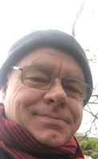
Tak for denne gang
Husk I kan altid ringe eller skrive til mig.
Mobil: 40 02 60 26
Mai: morten@m-h.dk

